Slide 1

Zaawansowane techniki programowania
Joseph B. Ottinger, Andrew Lombardi - Beginning Spring 5 From Novice to Professional:
Chapter 2
Hello, World!

Slide 2

Suffering-Oriented Programming
Koncepcja:
"Najpierw uczyń to możliwym. Potem uczyń to pięknym.
Potem uczyń to szybkim."

Slide 3

Uczyń kod możliwym
Pierwszy krok opiera się na uruchomieniu aplikacji. Gdy w jakiś sposób rozwiążesz swój problem (zmusisz go do działania), lepiej zrozumiesz swój problem niż na początku pisania kodu.

Slide 4

Uczyń kod pięknym
Gdy masz działający kod, możesz spróbować upraszczać swoje rozwiązanie, tak aby było bardziej czytelne i łatwe do utrzymania. (Spring bardzo w tym pomaga). W drodze, jeśli znajdziesz, że twoja „piękniejsza” wersja w rzeczywistości nie działa, no cóż... nadal masz swój kod podstawowy, kod, który istniał przed rozpoczęciem upiększania, więc możesz udoskonalać swoje próby uporządkowania kodu, aż również zacznie działać.

Slide 5

Uczyń kod szybkim
W tym momencie prawdopodobnie masz działający kod napisany z prostymi abstrakcjami. Teraz nadszedł czas, aby skupić się na miejscach, gdzie kod faktycznie działa nieefektywnie, tak aby właściwie wykorzystywał zasoby. To jest moment, w którym przeglądasz kod, szukając miejsc, w których niepotrzebnie przydzielasz pamięć lub gdzie iterujesz przez struktury danych wolniej, niż mogłeś.

Slide 6
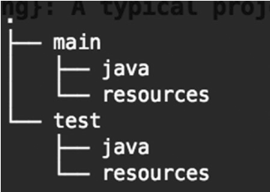
Struktura gradle
Gradle używa konwencjonalnej struktury systemu plików zaczerpniętej z Mavena. Zasadniczo istnieje katalog dla plików źródłowych o nazwie src - z typowymi dwoma katalogami w nim. src/main zawiera pliki aplikacji - te, które tworzą rzeczywisty budowany program - a src/test zawiera pliki, które są tylko do testowania. src/main i src/test mają różne katalogi; pliki Java, które są częścią aplikacji, trafią do src/main/java, podczas gdy testy napisane w Javie znajdą się w src/test/java. Możesz mieć statyczne zasoby jako część kompilacji; trafią one do src/main/resources, podczas gdy zasoby przeznaczone tylko do testowania trafią do src/test/resources.

Slide 7
Instalacja Gradle
Instalacje Gradle należy zacząć od pobrania najnowszej wersji narzędzia. Link: https://gradle.org/gradle-download/. Najlepiej wybrać wersję Complete distribution, otrzymujemy dzięki temu między innymi dokumentację off-line, która może się przydać szczególnie na początku naszej przygody z Gradle. Po pobraniu źródeł i rozpakowaniu musimy zrobić to samo co z Javą. Należy dodać nową zmienną środowiskową GRADLE_HOME i dodać ją do zmiennej PATH:GRADLE_HOME = ścieżka do naszego folderu z Gradle,PATH = %GRADLE_HOME %\bin.

Slide 8
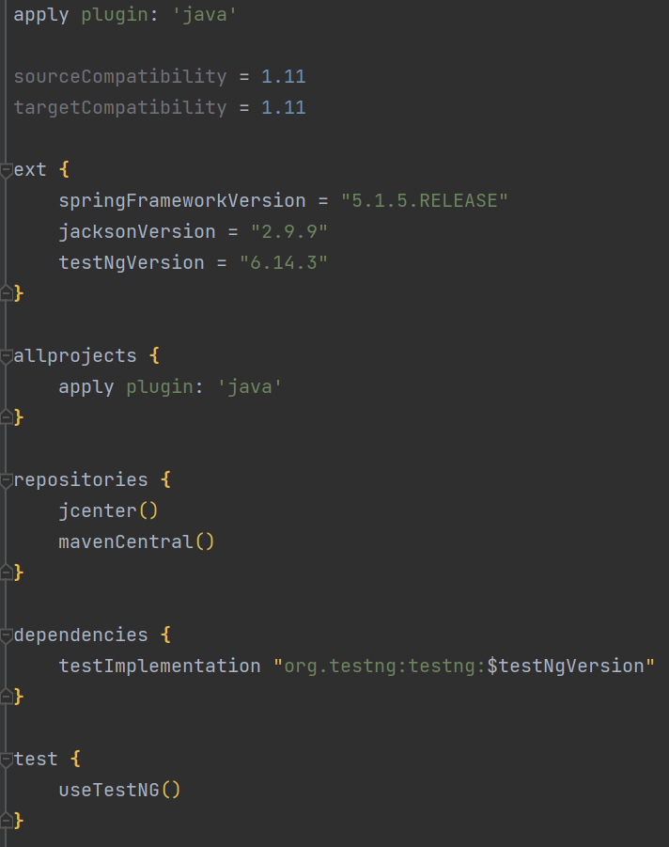
Building the Project

Slide 9
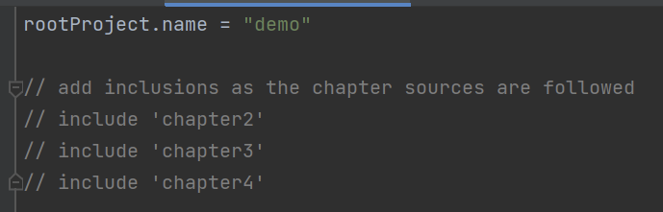

Slide 10
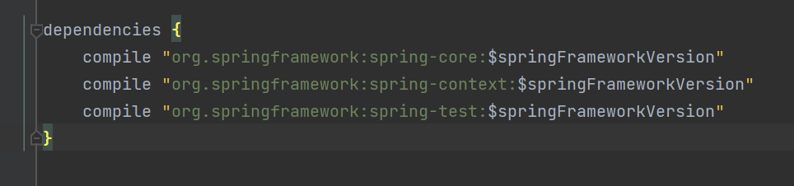

Slide 11
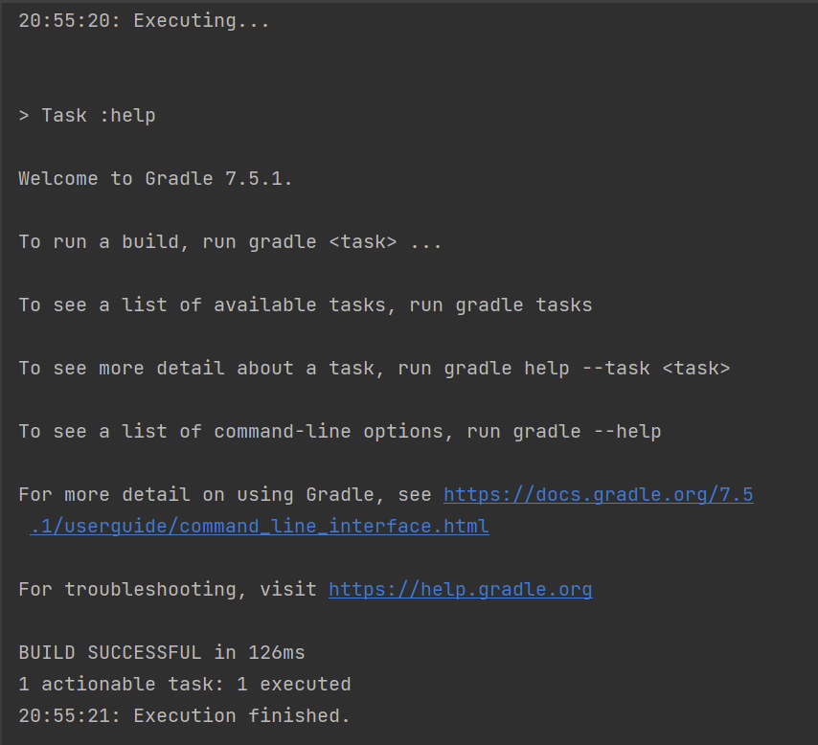

Slide 12
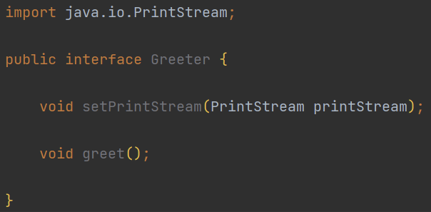
Testowanie aplikacji
Testy pozwalają napisać założenia dotyczące tego, co robi kod, i mieć te założenia zweryfikowane. Pomagają w refaktoryzacji i czasami mogą być początkową podstawą do samodzielnego dokumentowania bazy kodu. Należy dodać TestNG do konfiguracji dla każdego podmodułu w strukturze katalogów.

Slide 13
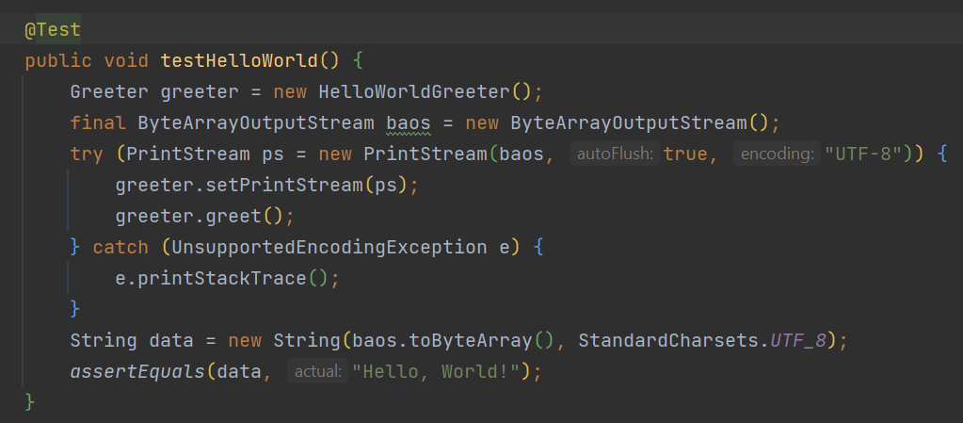
Testowanie aplikacji
TestNG wykorzystuje adnotacje do instrumentowania klas testowych. Dla testu GreeterTest, użyto adnotacji @Test, aby TestNG uruchomił testHelloWorld jako test - jeśli którakolwiek z asercji zawiedzie, lub jeśli zostanie rzucony wyjątek, test zostanie uznany za nieudany.

Slide 14
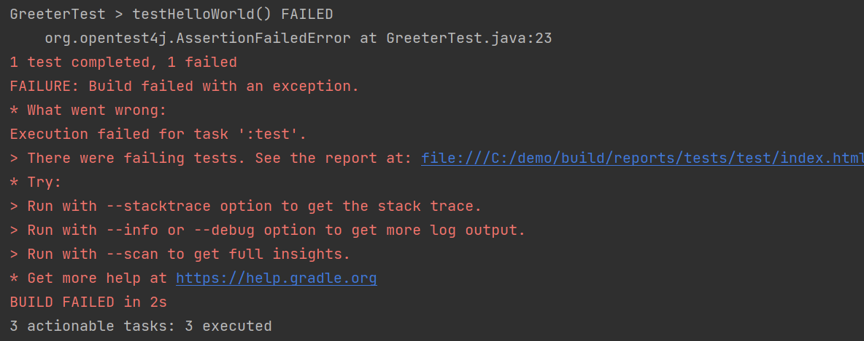
Testowanie aplikacji
Gdy implementacja celowo nie tworzyła napisu Hello World, test się nie powiódł.

Slide 15
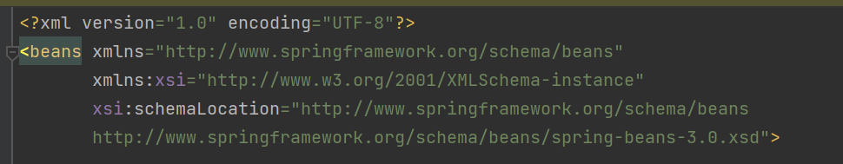
Prosta aplikacja w Spring

Slide 16
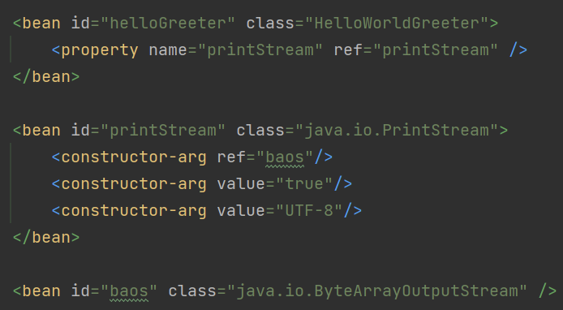

Slide 17
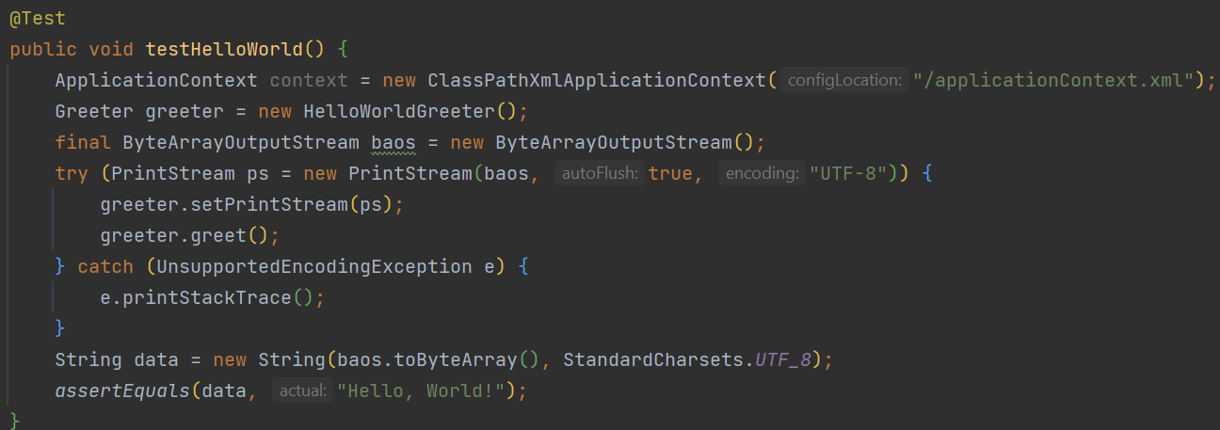
Dzięki zmianom uwzględnionym na obrazie poniżej, test zakończył się sukcesem.

Slide 18
Dziękujemy za uwagę!
Konrad Dulęba
Arkadiusz Horwat
Kamil Wiśniewski
Sebastian Armata
Daniel Sacha
Sławomir Buczek

